Slide 1

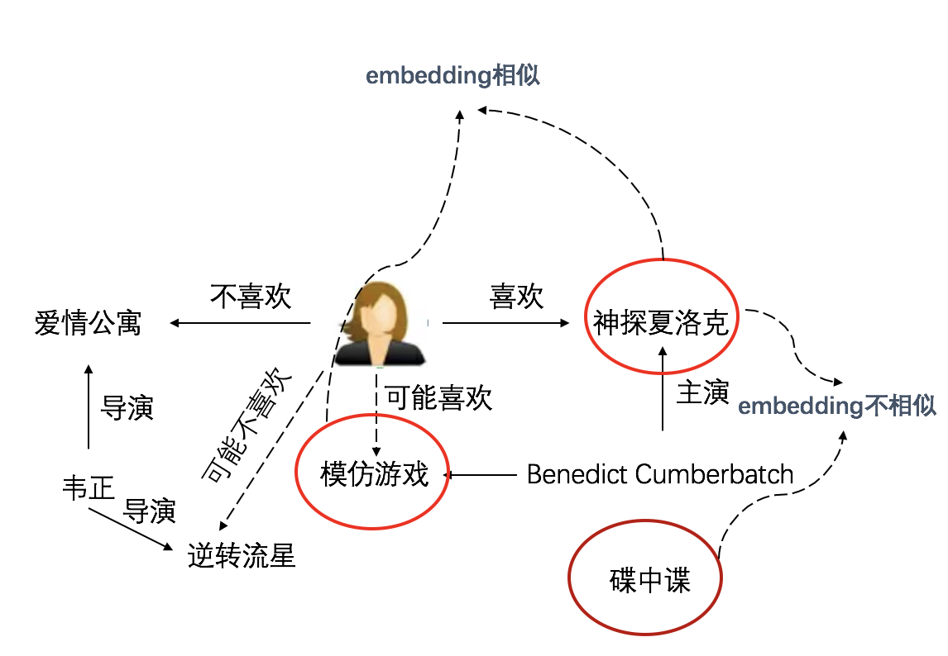
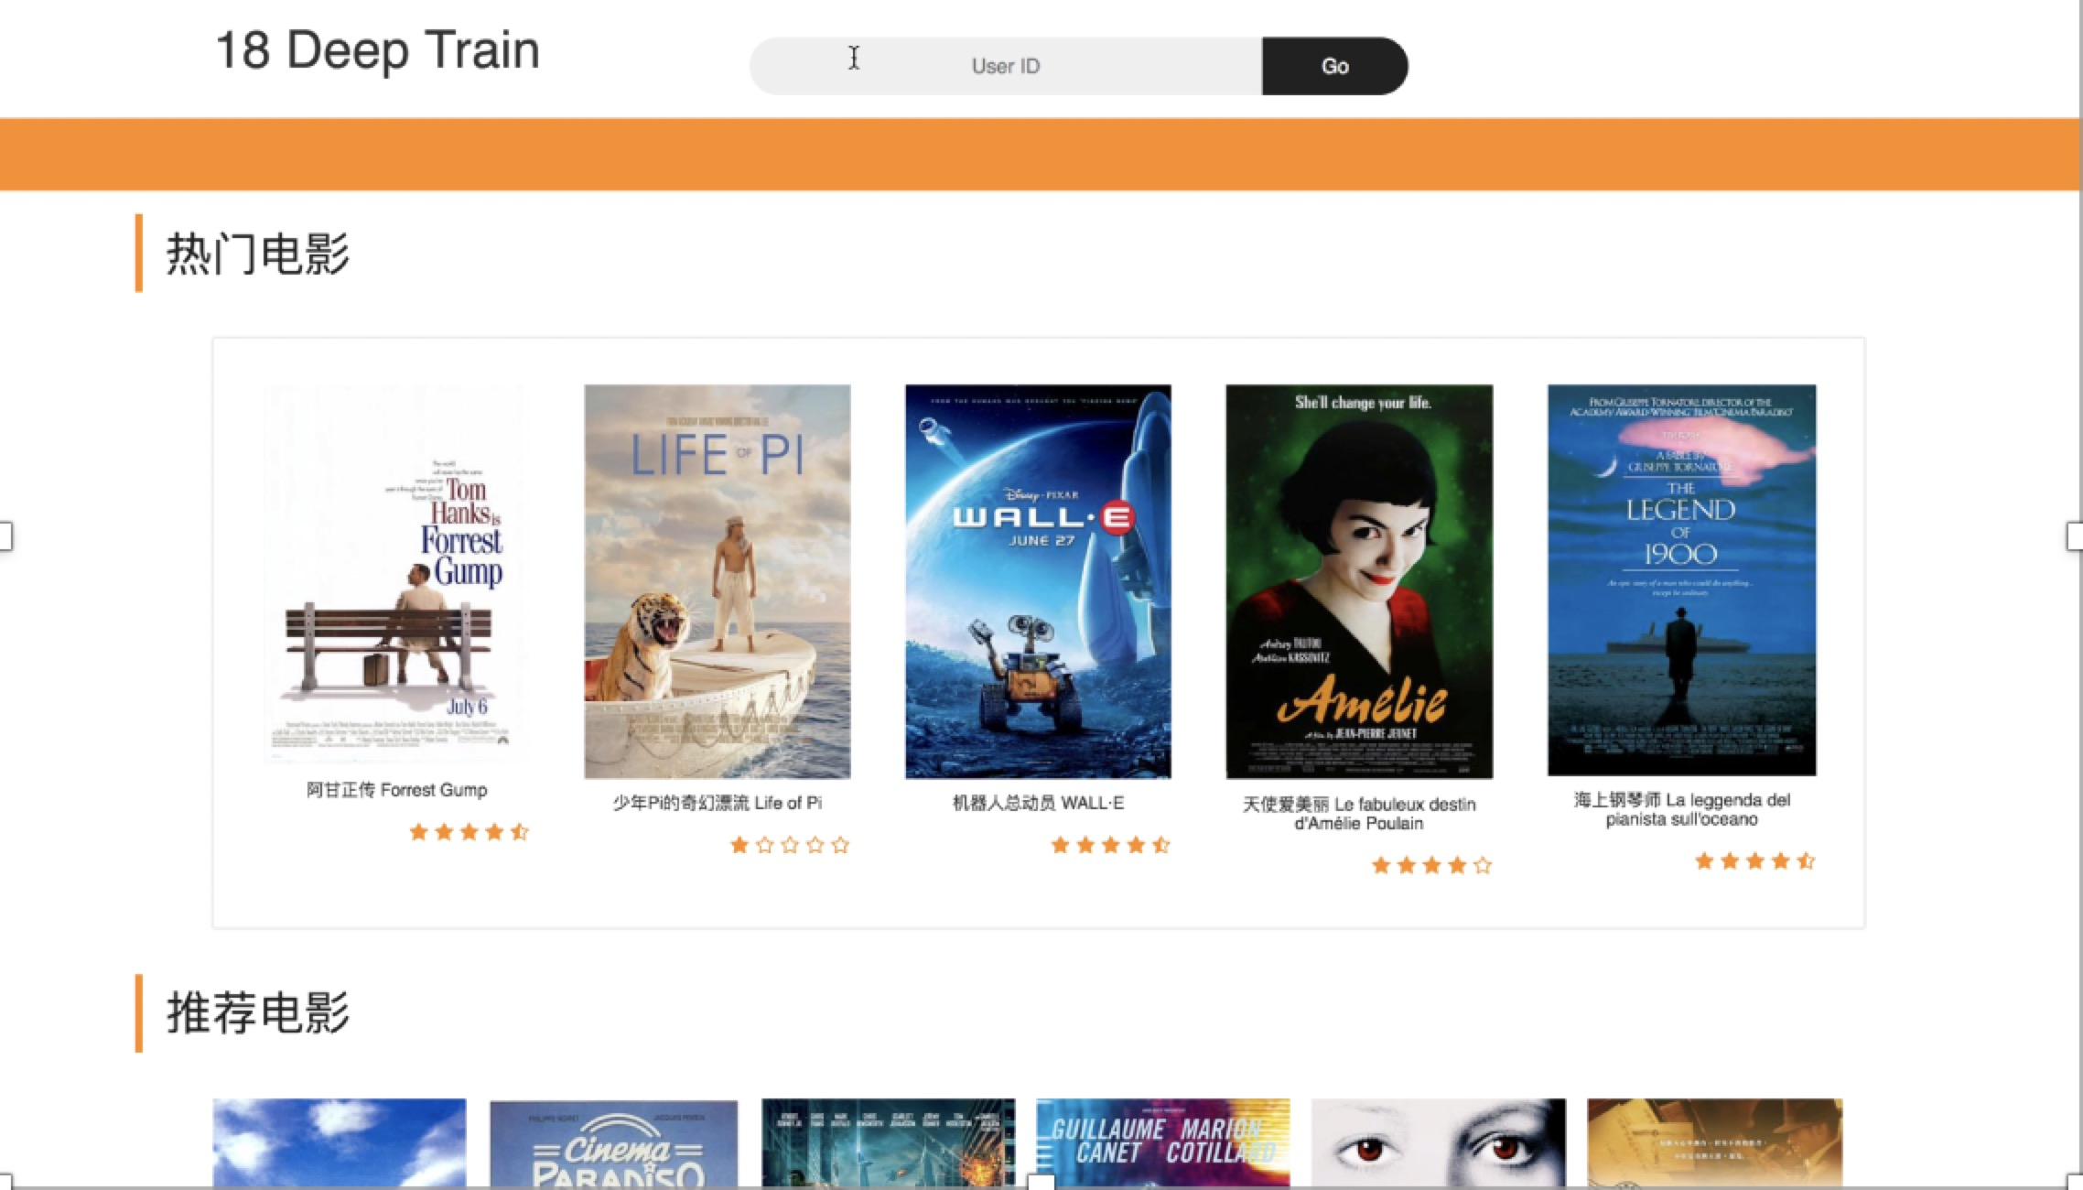
孔祥宜
李可
DNN
黄锦
CIN
姜会全
刘轩
Embedding Layer
贾清源
Sparse Features
李嘉骐
李东扬
推荐模型 —— xDeepFM
推荐理由生成 —— 基于知识图谱路径
孙袆婧
负例生成 —— BPMF + imbalaned learning
团队名称 | Deep Train
项目名称 | 知识图谱助力电影推荐
辅导公司 | 美团

